Slide 1


Slide 2

POMEN PRIPOROČIL DRŽAVNEGA PREVENTIVNEGA MEHANIZMA ZA VARSTVO OSEB Z DEMENCO NA VAROVANIH ODDELKIH DOMOV STAREJŠIH KOT POSEBEJ RANLJIVE SKUPINE STAROSTNIKOV mag. Jure Markič, Varuh človekovih pravic RS
Dobrna, 16. in 17. september 2016

Slide 3
Varuh človekovih pravic Republike Slovenije
Je bil ustanovljen z namenom varovanja posameznikovih pravic in temeljnih svoboščin v razmerju do državnih organov, organov lokalne skupnosti in nosilcev javnih pooblastil.
Posebno varstvo je treba nuditi osebam, ki so porinjene na rob družbenega dogajanja ter tako posebej ranljive in nemočne. Torej še posebej tistim, ki se nahajajo v zavodih, za zaprtimi vrati, stran od oči javnosti, ki na mnoge izmed njih pogosto gleda z nezaupanjem in premajhnim razumevanjem.

Slide 4
Osebe s
težavami v
duševnem
zdravju
Osebe z
demenco
Starostniki

Slide 5
Kaj je državni preventivni mehanizem (DPM) za
varstvo oseb, ki jim je bila odvzeta prostost?
DPM je neodvisni organ, katerega uslužbenke in uslužbenci ter druge članice in člani obiskujejo osebe, ki jim je bila odvzeta prostost, in kraje, kjer so ali bi lahko bile te osebe nastanjene. DPM je namenjen krepitvi varstva teh oseb pred mučenjem in drugim okrutnim, nečloveškim ali ponižujočim ravnanjem ali kaznovanjem.

Slide 6
Osnovne naloge državnega preventivnega
mehanizma (DPM)
Po opcijskem protokolu ima DPM pooblastila, da:
na krajih odvzema prostosti redno preverja ravnanje z
osebami, ki jim je bila odvzeta prostost;
ob upoštevanju norm Združenih narodov daje priporočila
ustreznim državnim organom, da bi izboljšali razmere in
ravnanje z osebami, ki jim je bila odvzeta prostost;
predloži predloge in pripombe k veljavnim ali predlaganim
zakonom.

Slide 7
Kdo v Sloveniji opravlja naloge DPM?
Republika Slovenija je z zakonom o ratifikaciji Opcijskega protokola h Konvenciji Združenih narodov proti mučenju in drugim krutim, nečloveškim ali poniževalnim kaznim ali ravnanju (Uradni list RS, št. 114 /2006 − Mednarodne pogodbe, št. 20 z dne 9. 11. 2006) izjavila:
»Pristojnosti in naloge državnega preventivnega mehanizma po opcijskem protokolu, skladno s 17. členom, izvršuje Varuh človekovih pravic, v dogovoru z njim pa tudi nevladne organizacije, registrirane v Republiki Sloveniji ter organizacije, ki so pridobile status humanitarne organizacije v Republiki Sloveniji.«

Slide 8
PRISTOJNOSTI ČLANOV DPM:
dostop do vseh informacij o številu oseb, ki jim je bila odvzeta prostost, in krajev njihove namestitve (objekti in oprema);
• dostop do vseh informacij o pogojih odvzema prostosti in ravnanju z osebami, ki jim je bila odvzeta prostost;
• svobodno izbiro krajev, ki jih želi DPM obiskati, in oseb, s katerimi želi govoriti;
• možnost neposrednih zaupnih pogovorov z osebami, ki jim je bila odvzeta prostost ‒ brez prič in po potrebi prevajalcem;
• pravico do stikov DPM z odborom OZN proti mučenju, pošiljanja informacij pododboru in do srečanj z njim.

Slide 9
Kaj je odvzem prostosti ?
Odvzem prostosti pomeni vsako obliko pridržanja ali zapora ali namestitev osebe v javni ali zasebni zavod, ki ga ta oseba po odredbi sodne, upravne ali katere koli druge oblasti ne sme zapustiti po svoji volji (drugi odstavek 4. člena Opcijskega protokola).

Slide 10
Kraj odvzema prostosti
To je kateri koli kraj, kjer so ali bi lahko bile osebe, ki jim je bila odvzeta prostost na podlagi odredbe javne oblasti ali na njihovo pobudo ali z njihovo izrecno ali tiho privolitvijo (prvi odstavek 4. člena Opcijskega protokola).
V Republiki Sloveniji se štejejo za prostore, kjer so nameščene osebe z odvzeto prostostjo, zlasti:
• varovani oddelki v socialnovarstvenih zavodih,
• oddelki pod posebnim nadzorom v psihiatričnih bolnišnicah,
• prevzgojni dom in vzgojni zavodi za mladoletnike,
• zavodi za prestajanje kazni zapora,
• prostori za policijsko pridržanje,
• center za tujce in azilni dom,
• druge podobne institucije.

Slide 11
Naloge in delovanje DPM
DPM vsako leto opravi več obiskov krajev odvzema prostosti, kjer preverja ravnanje osebja s stanovalci varovanih oddelkov, s pacienti v oddelkih psihiatričnih bolnišnic pod posebnim nadzorom, obsojenci na prestajanju kazni zapora, priporniki, osebami na prestajanju uklonilnega zapora, mladoletniki v prevzgojnem domu in vzgojnih zavodih, prosilci za mednarodno zaščito ter tujci v centru za tujce in drugimi osebami v podobnih institucijah.

Slide 12
Leto 2016 je bilo do tega trenutka 19 obiskov ustanov, kjer so zadržane osebe s težavami v duševnem zdravju:
2 psihiatrični bolnišnici in enota za forenzično psihiatrijo
1 posebni socialno varstveni zavod
15 socialno varstvenih zavodov (domov starejših)
V letu 2016 še načrtuje obisk:
1 psihiatrične bolnišnice
2 posebnih socialno varstvenih zavodov
5 socialno varstvenih zavodov (domov starejših)
1 tematski obisk

Slide 13
Potek obiska
Uvodni razgovor z vodstvom
Ogled oddelkov pod posebnim nadzorom oziroma varovanih oddelkov
Vpogled v dokumentacijo (sprejem, obveščanje sodišča, uporaba PVU, pritožbe...)
Razgovor s pacienti oziroma stanovalci
Pomoč zdravnika izvedenca (na področju oseb s težavami v duševnem zdravju psihiatra)

Slide 14
Poročilo
DPM o vsakem obisku pripravi poročilo o svojih ugotovitvah. Obiskanim institucijam ob tem poda priporočila za odpravo nepravilnosti in predloge za izboljšanje stanja.
Predhodno poročilo
Končno poročilo – MDDSZ, Socialna inšpekcija in zdravstveni inšpektorati, sodišče...
Objava priporočil in ugotovitev na spletnih straneh Varuha, v letnem poročilu Varuha in v posebnem poročilu o delu DPM, seznanitev javnosti
Posebno poročilo DPM se objavi v tiskani obliki ter na spletnih straneh Varuha, v slovenskem in angleškem jeziku. Varuh ga posreduje državnim institucijam in mednarodnim organizacijam za varstvo človekovih pravic.

Slide 15
psihiatričnih bolnišnicah)
 |  | PRIPOROČILA
OBISKANE USTANOVE | število lokacij | uresničena | sprejeta | nesprejeta | ni podatka | SKUPAJ
policijske postaje | 23 | 84 | 52 | 8 | 2 | 146
center za tujce | 1 | 3 | 6 | 3 | / | 12
psihiatrične bolnišnice | 3 | 29 | 22 | 4 | 1 | 56
socialnovarstveni zavodi | 21 | 29 | 84 | 2 | / | 115
posebni socialnovarstveni zavodi | 5 | 15 | 25 | 10 | 37 | 87
zavodi za prestajanje kazni zapora in prevzgojni dom | 7 + 1 dva krat | 45 | 59 | 15 | / | 119
vzgojni zavodi | 4 | 3 | 32 | 1 | 12 | 48
vstopno-sprejemni center za begunce/migrante | 1 | 3 | 6 | 8 | / | 17
SKUPAJ | 67 | 211 | 286 | 51 | 52 | 600

Slide 16
Glavne ugotovitve DPM ob obiskih
(predvsem domov starejših, pa tudi gerontopsihiatričnih oddelkov v nekaterih psihiatričnih bolnišnicah)

Slide 17
ZDZdr – 2. člen
16. Socialno varstveni zavod je splošni ali posebni javni socialno varstveni zavod ali koncesionar, ki opravlja storitve v okviru mreže javne službe in je namenjen varstvu, bivanju in življenju oseb, katerih akutno bolnišnično zdravljenje, povezano z duševno motnjo, je zaključeno oziroma zanje bolnišnično zdravljenje ni potrebno.
17. Varovani oddelek je oddelek v socialno varstvenem zavodu, kjer so osebe zaradi svojih potreb nepretrgoma deležne posebne zaščite in varstva ter zavoda ne morejo zapustiti po lastni volji.

Slide 18
Različna varovanost oddelkov, kjer so osebe z napredujočo demenco
Zaklenjeni oddelki-stalno (ponekod tudi sobe na oddelku) ali začasno
Ključavnice (ključ, koda) na obeh straneh varat
Vrata, ki se težje odpirajo, koda za priklic dvigala
Vrtljiva bunka na notranji strani vrat
Nadzor zaposlenih – v skrajnem primeru recepcija
Odsevno steklo (ogledalo) na vratih, neprosojna barvasta zavesa
Uporaba zapestnic s podatki doma
Varovanje tovrstnih oseb na „odprtih“ oddelkih psihiatričnih bolnišnic

Slide 19
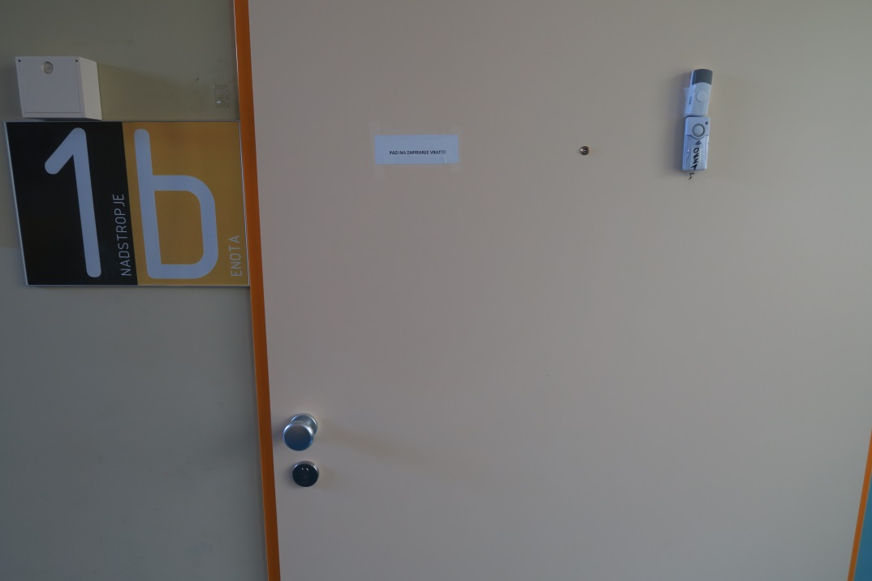
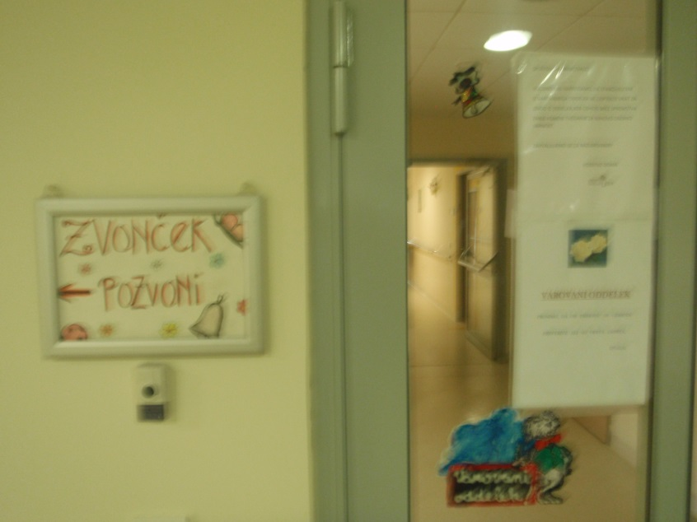
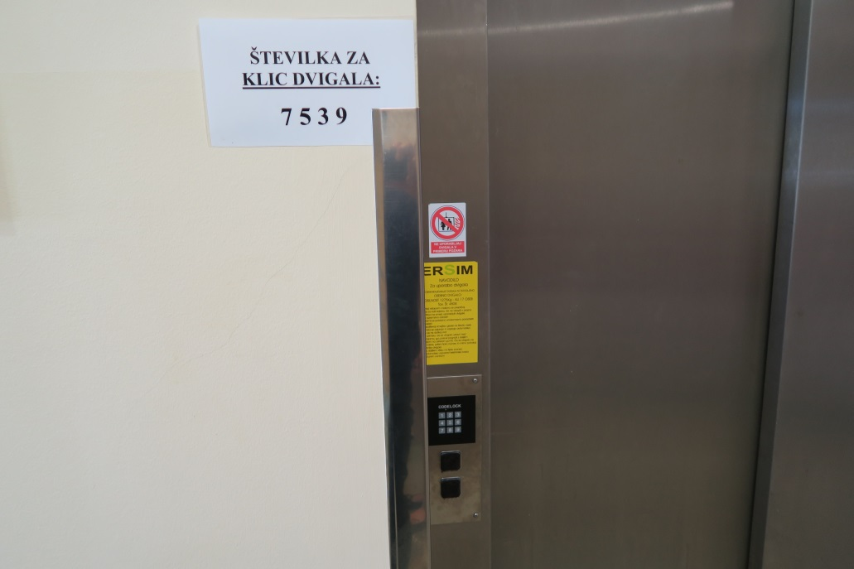
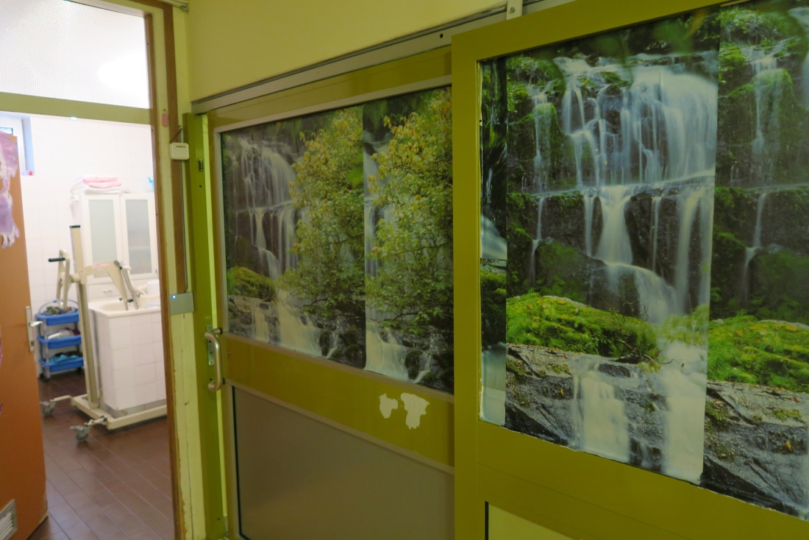

Slide 20
Varovanje v praksi:
Vzpostavljeni so varovani oddelki ali pa
v praksi varovanje poteka (osebje, druge oblike), a so oddelki različno poimenovani
Usmeritve za delo z osebami z demenco in oddelki s povečano pozornostjo, dileme v zvezi s temi oddelki in tematski obisk aprila 2015 v šestih domovih starejših

Slide 21
Podlaga za zadržanje:
Odločitev sodišča
Soglasje posameznika, ki se ga sprejema na oddelek pod posebnim nadzorom ali varovani oddelek (soglasje mora imeti ustrezno pojasnilo o možnosti preklica soglasja, kaj če preklica ni več sposoben dati, aktivno nagovarjanje k soglasju, upoštevanje konkludentnih dejanj in volja stanovalca)
Soglasje skrbnikov za posebni primer ali svojcev ni podlaga za namestitev na varovani oddelek.
Delna razveljavitev drugega in tretjega odstavka 76. člena ZDZdr (Odločba Ustavnega sodišča RS, št. U-I-294/12-20 z dne 10. 6. 2015)

Slide 22
Odločanje sodišča (dileme):
Kdaj in kako obvestiti sodišče (uporaba sodobnih komunikacijskih poti) – kdo zamuja rok?
Narok in zaslišanje stanovalca ali pacienta – je to res v njegovo korist?
Zaslišanje lečečega zdravnika – psihiatra (ali lahko poruši zaupanje v odnosu pacient – zdravnik)?
Vabilo sodišča lečečemu zdravniku, psihiatru – ustno ob obravnavi ali predhodno pisno?
Nameščanje mladoletnih oseb z odločbo sodišča o zadržanju po ZDZdr v posebne socialno varstvene zavode, namenjene polnoletnim.
Plačljivost storitev, ko je bil posameznik zadržan v posebnem socialno varstvenem zavodu z odločitvijo sodišča.

Slide 23
Domovi za starejše morajo upoštevati določbe ZDZdr o nameščanju na varovane oddelke. ZDZdr ne pozna nameščanja na varovani oddelek v nujnem primeru.
V dvomu ali je stanovalec sposoben razumeti pomen namestitve na oddelek in izraziti svojo voljo, naj o tem mnenje poda psihiater.
Preklic soglasja – o tej možnosti mora biti oseba, ki soglasje da ustrezno seznanjena. O osebi, ki soglasje prekliče je treba takoj obvestiti sodišče ali pa jo odpustiti iz oddelka pod posebnim nadzorom oziroma varovanega oddelka.
ZDZdr vnaprejšnjega soglasja za namestitev v varovani oddelek ne ureja.

Slide 24
Pravice oseb s težavami v duševnem zdravju in s tem povezane dileme:
Pravica do telefonskega klica in vprašanje zasebnosti ob klicu, mobilni telefoni
Vprašanje video nadzora v sobah (potreba po povečanem nadzoru)
Obveščenost o zastopnikih po ZDZdr in omogočanje stika

Slide 25
Posebni varovalni ukrepi
29. člen ZDZdr
oviranje s pasovi
omejitev gibanja znotraj enega prostora
Vprašanje glede uporabe PVU, ki jih ZDZdr ne ureja.

Slide 26
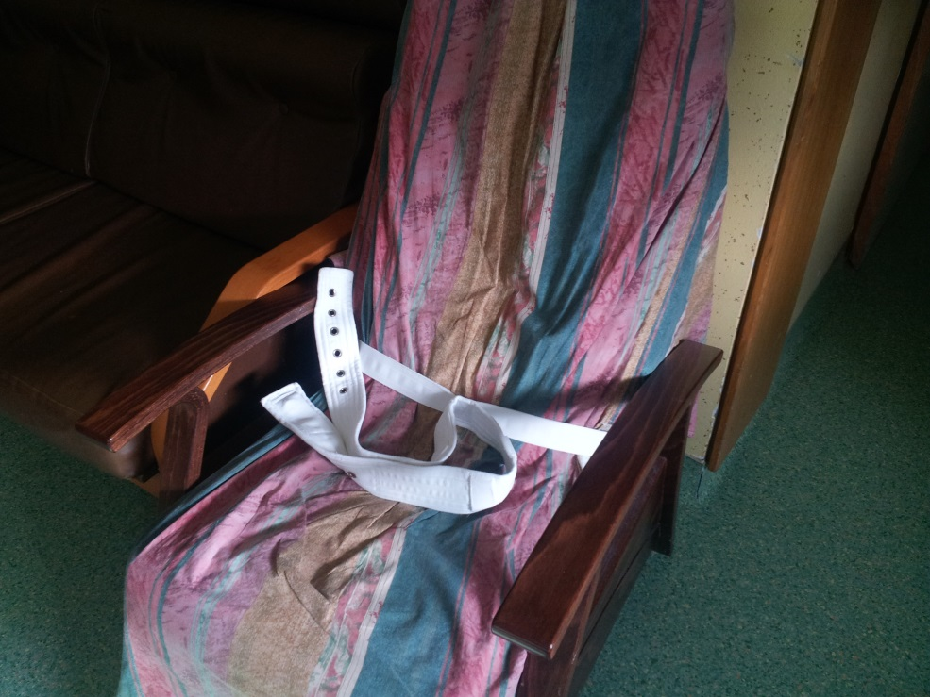
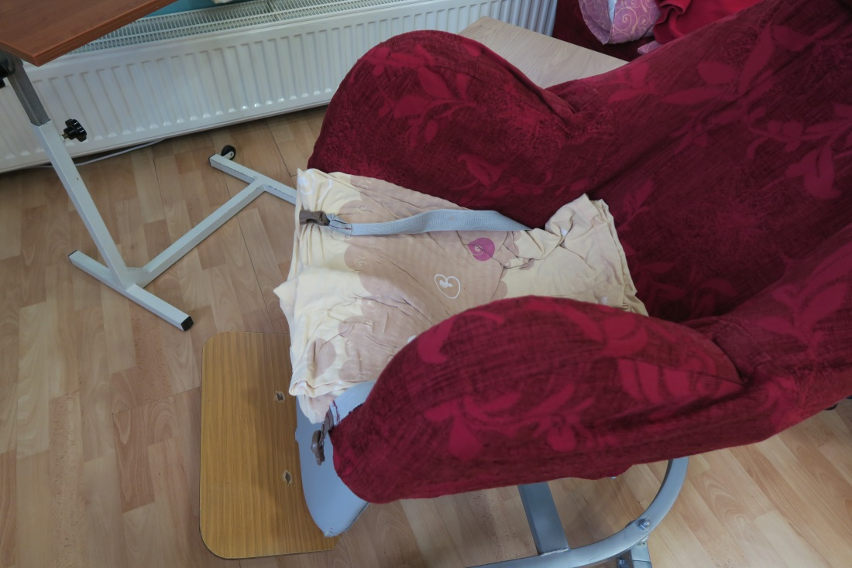
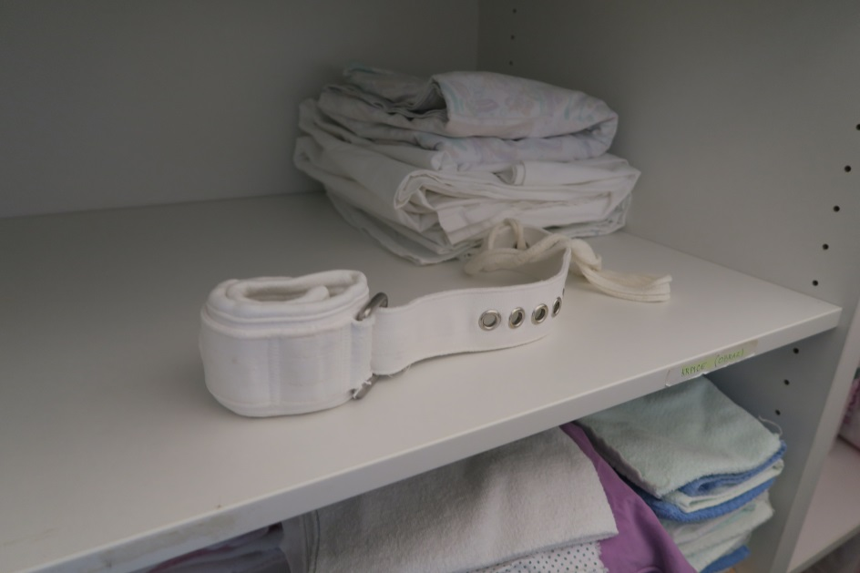

Slide 27
Bistvene pomanjkljivosti in vprašanja:
Telesno oviranje pred soglasjem za zdravljenje oziroma odločitvijo sodišča, telesno oviranje pri pacientu, ki je nameščen na oddelek na podlagi lastnega soglasja
Dolgotrajna telesna oviranja (prekoračitev 4 urne omejitve)
Pomanjkljivo izpolnjevanje dokumentacije
Potreba po izvajanju ustreznih ukrepov pred telesnim oviranjem (pogovor, tehnike deeskalacije, dodatna medikamentozna terapija, itd.)
Pomanjkljivosti prostorov za izvajanje PVU
Velikokrat ni stalnega nadzora v SVZ
Vprašanje ločitve med PVU in varovalnimi ukrepi
Poročanje o vseh PVU v enem letu pristojnemu ministrstvu – enotnost obrazca, spremljanje poročil in analiza

Slide 28
Varovalni ukrepi:
Vezanje na invalidski voziček, s takšnimi ali drugačnimi trebušnimi pasovi
Nameščanje varovalnih ograj na postelje (v praksi tudi kot ukrep, ki preprečuje spanje preko dneva)
Uporaba trakov, rjuh, povojev (predlog: uporablja standardiziranih in namenskih pripomočkov)
Vprašanje oviranja v primeru nevarnosti odstranitve kanile – za kakšen ukrep gre?

Slide 29
Bivalni pogoji
Preseženost kapacitet na oddelkih pod posebnim nadzorom in na varovanih oddelkih – predvsem v PSVZ
Bivalni pogoji so dobri in se izboljšujejo
Ustrezna opremljenost sob
Prostori so praviloma čisti, urejeni, prezračeni
Stene so prepleskane v tople barve, okrašene, orientacija je dobra
Različna opremljenost s toaletnimi pripomočki (milo)
Klicni zvonci, njihova dosegljivost, odzivnost osebja
Prostor za stike z obiskovalci

Slide 30
Dostopnost do (ograjenih) zunanjih površin
Nekateri žal brez neposrednega dostopa, odvisnost od zaposlenih in svojcev
Individualni ali skupinski odhodi
V psihiatričnih bolnišnicah vprašanje oblačil v dnevnem času tako na oddelkih kot še posebej ob izhodih
Evidence o izhodih

Slide 31
Osebje
Neposredne ugotovitve na varovanih oddelkih kažejo na pomanjkljivosti pri kadrovskih normativih
Potrebe po več kadra – večja kvaliteta oskrbe in dela s stanovalci
Pomanjkljiva prisotnost v nočnem času (ponekod ni zagotovljena stalna prisotnost na varovanem oddelku)
Aktivno ukvarjanje s stanovalci oziroma pacienti
Izobraževanje, usposabljanje

Slide 32
Oskrba stanovalcev
Predpisovanje terapije „po potrebi“ brez določitve največjega priporočenega dnevnega odmerka (vprašanja stroke o zakonskem terminu „največji predpisani odmerek“ in časovnih okvirih tega določila) – ob upoštevanju starosti pacienta oziroma stanovalca
Vprašanje zagotavljanja higienskih pripomočkov – še posebej v primeru inkontinentnih pripomočkov
Težave ob izgubi, uničenju ali poškodovanju zobne proteze

Slide 33
Informiranost
Velikokrat na varovanih oddelkih ni nabiralnikov za pritožbe ali pa so ti slabo označeni
Pritožbeni postopki so slabo obrazloženi in zato stanovalcem slabo poznani
Pomankljivo obveščanje o možnostih verske oskrbe za „druge“ veroizpovedi
Objavljen mora biti seznam pravic oseb v varovanem oddelku po ZDZdr

Slide 34
Pogovori s stanovalci
Naključni izbor
Brez prisotnosti zaposlenih
Včasih težavna komunikacija, predvsem pri osebah z diagnozo demence
Vprašanje ocene ali gre za zanesljive trditve ali te izvirajo iz zdravstvenega stanja stanovalca

Slide 35
Hvala za vašo pozornost!

